Slide 1



基于LSTM的工业过程系统辨识建模：以换热器为例
姓名：荆琦智
学号：202202080616
课程名称：高级过程控制

Slide 2
目录
1. 工业过程的选取与数据集介绍
2. LSTM网络架构
3. 模型验证与性能分析
4. 对比试验与分析
5. 附录（代码）

Slide 3
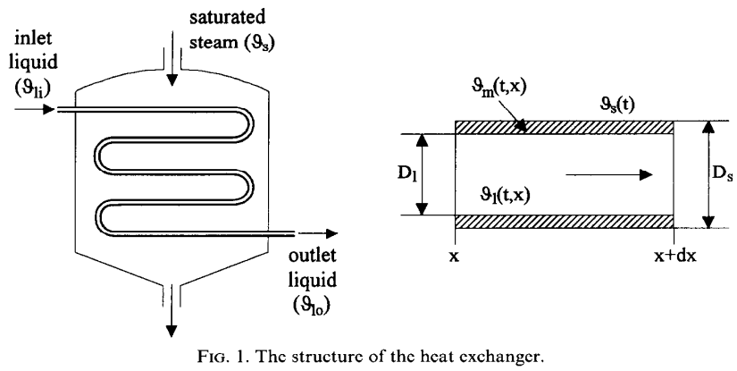
1 工业过程的选取与数据集介绍
液-饱和蒸汽换热器（Heat Exchanger，HE）是一种在工业生产中广泛应用的热交换设备，常用于化工、能源、食品加工等领域，用于在不同介质之间高效传递热量。在该过程中，液体通过铜管流动，与铜管外部的加压饱和蒸汽进行热交换，从而实现对液体的加热。该设备结构紧凑、传热效率高，特别适合用于对温度控制要求较高的连续加热工艺。

Slide 4
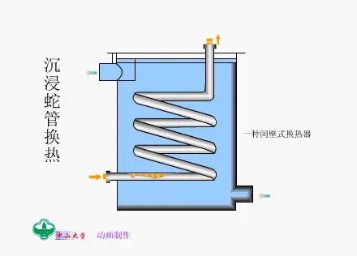
1 工业过程的选取与数据集介绍
数据集：[97-002] Liquid-saturated steam heat exchanger （DaISy: The Datasets）
工艺过程：饱和蒸汽加热换热器（SISO）
采样时间：1秒
采样点数：4000
输入变量：液体流速（q）
输出变量：出口温度（th）
预测目标：基于当前液体流速和前一段时刻的温度预测当前出口的温度
参考文献：
Bittanti and L. Piroddi, "Nonlinear identification and control of a heat exchanger: a neural network approach", Journal of the Franklin Institute, 1996.
L. Piroddi, Neural Networks for Nonlinear Predictive Control. Ph.D. Thesis, Politecnico di Milano (in Italian), 1995.

Slide 5
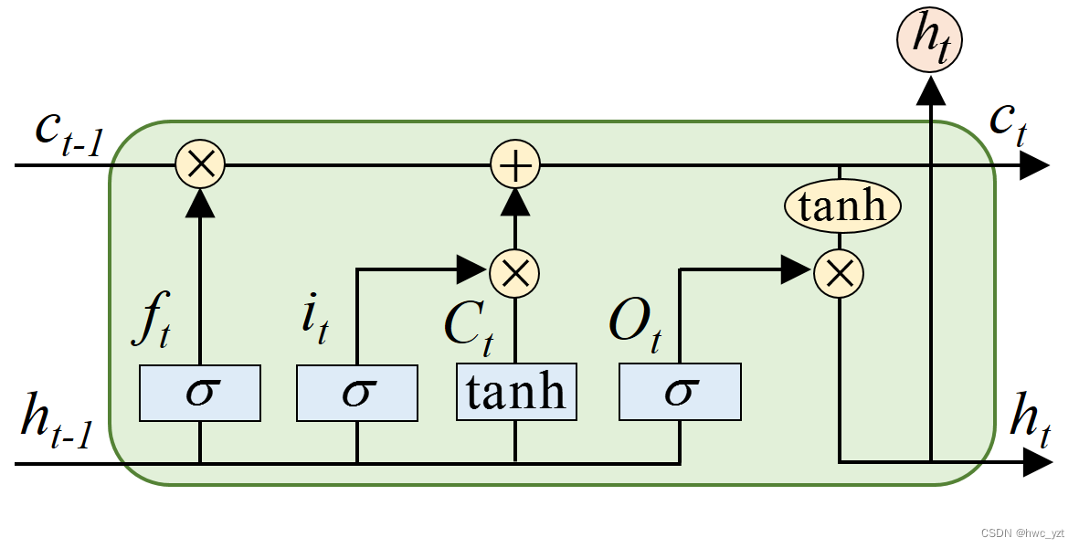
2 LSTM网络架构
Cell State
Output Gate
Forget Gate
Input Gate

Slide 6
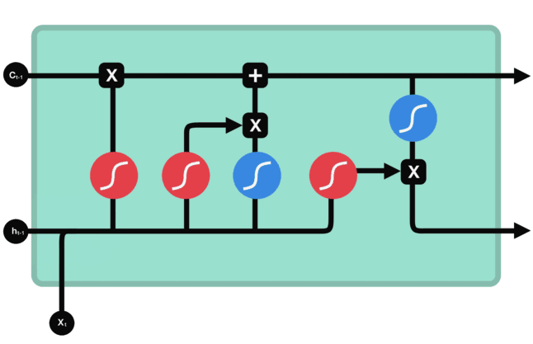
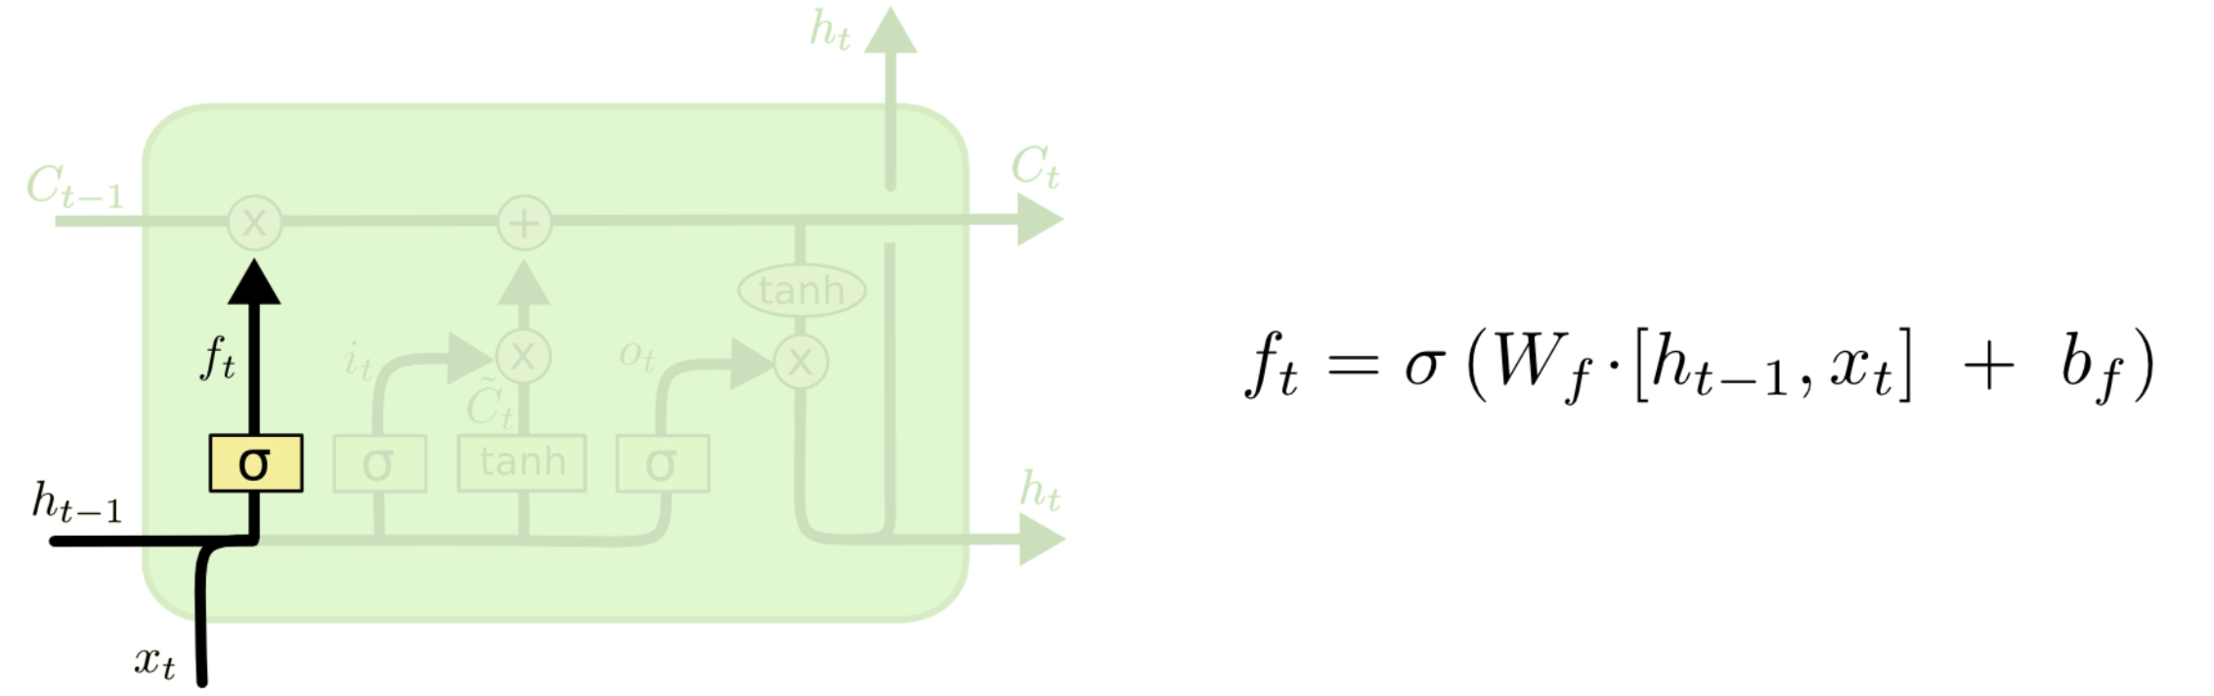
2 LSTM网络架构——Forget Gate
Notes:
遗忘门的作用是在当前时间步决定要留下多少长期信息C，他的数学本质是为上一个时间步传入的$C_{t-1}$赋予一个[0,1]之间的权重，以此来筛选掉部分旧信息。**在这个计算过程中，假设遗忘门赋予$C_{t-1}$的权重为0.7，那就是说遗忘门决定了要保留70%的历史信息，遗忘30%的历史信息，这30%的信息空间就可以留给全新的信息来使用。

Slide 7
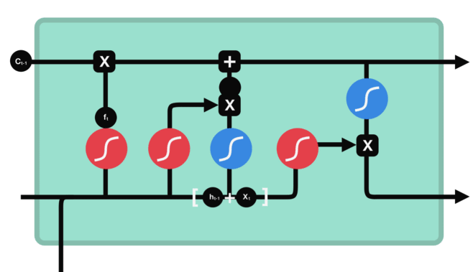
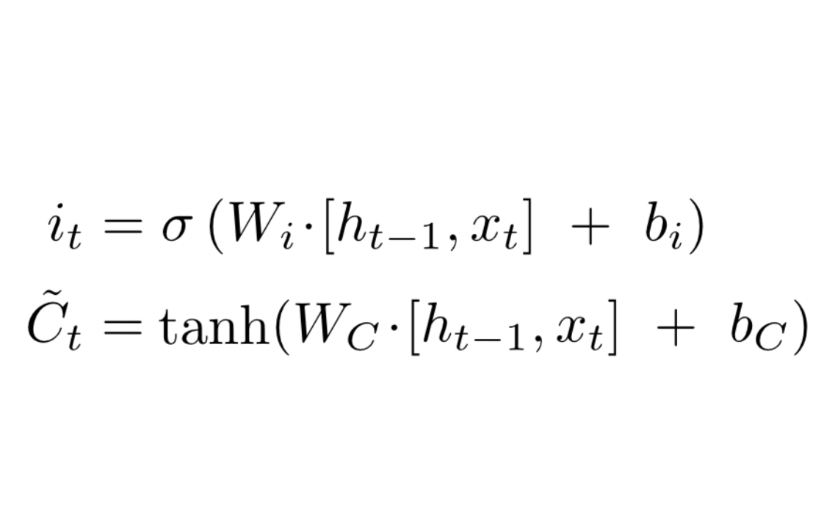
2 LSTM网络架构——Input Gate
Notes:
**输入门的作用是决定要吸纳多少新信息来融入长期记忆C，其数学本质是为当前时间步传入的所有信息赋予一个[0,1]之间的权重，以筛选掉部分新信息，将剩余的新信息融入长期记忆C**。

Slide 8

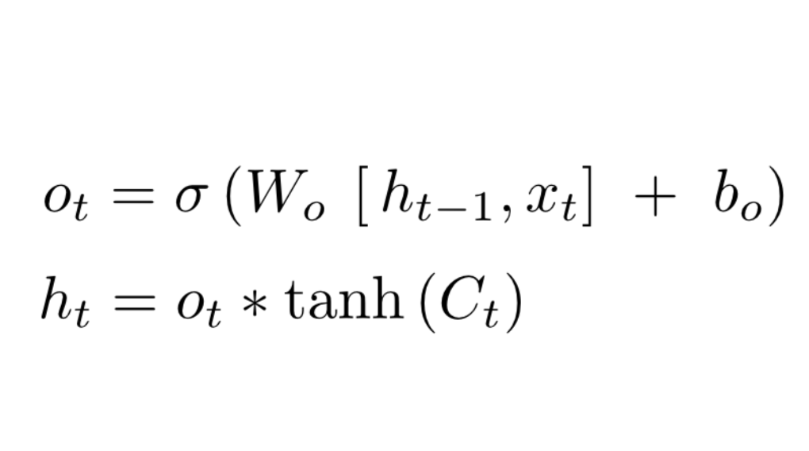
2 LSTM网络架构——Output Gate
Notes:
最后我们来到了输出门。**输出门的作用是从全新的长期信息$C_t$中筛选出最适合当前时间步的短期信息，其数学本质是对已经计算好的长期信息$C_t$赋予一个[0,1]之间的权重，以此筛选出对当前时间步最有效的信息用于当前时间步的预测**。

Slide 9
3 模型验证与性能分析
训练参数设置
参数名称 | 值
输入特征 | q(t), th(t-1)（共2维）
输出 | th(t)
LSTM隐藏单元数 | 100
最大训练轮数 | 500
初始学习率 | 0.005
学习率调度 | 每100轮下降50%
梯度阈值 | 1
优化器 | Adam
训练-测试划分比例 | 70%-30%
Notes:
接下来是我的模型在不同时间步上的结构图

Slide 10
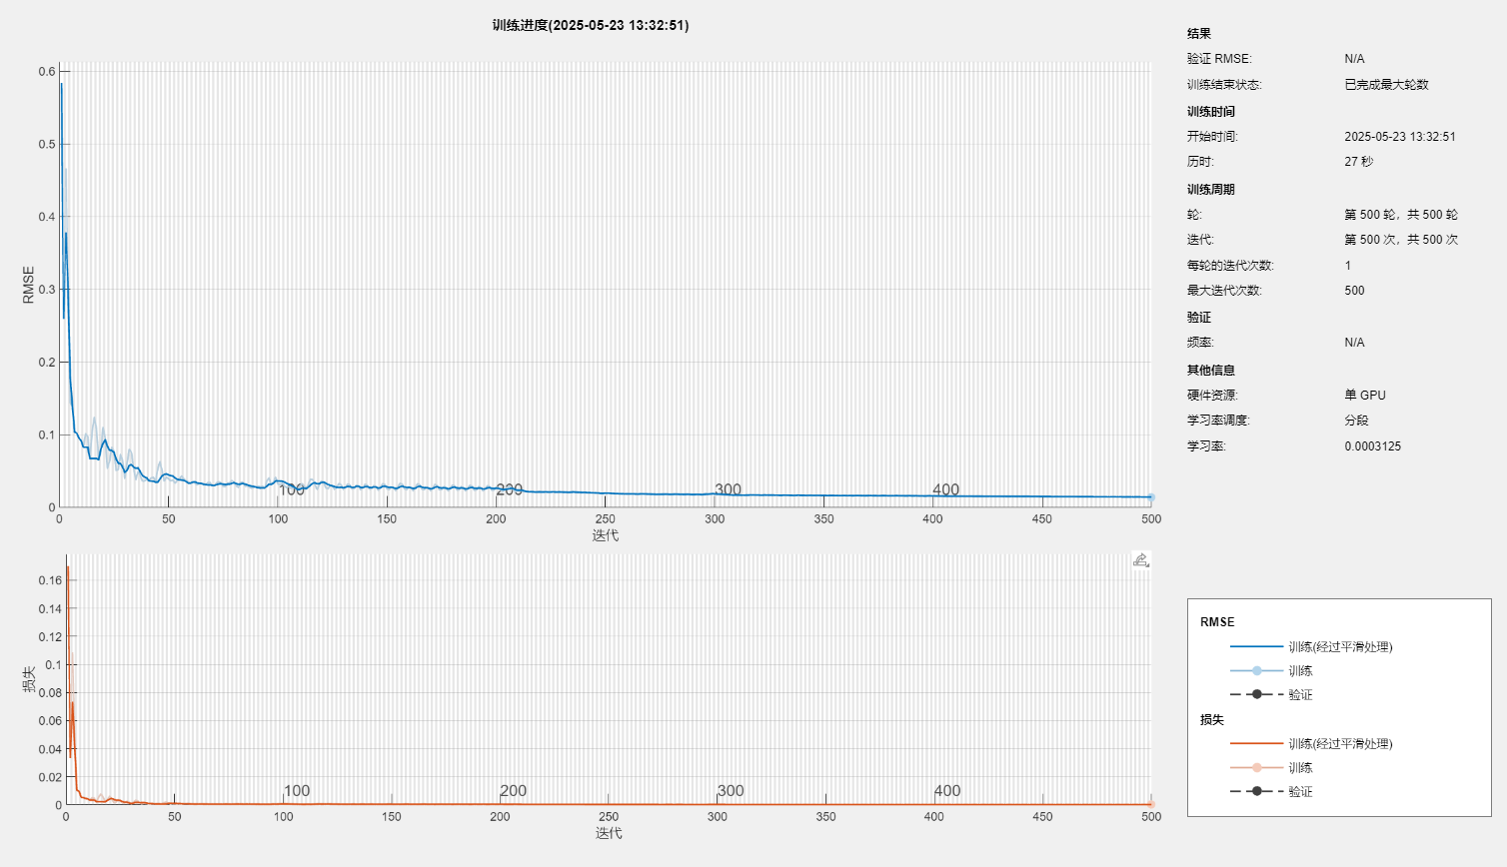
3 模型验证与性能分析

Slide 11
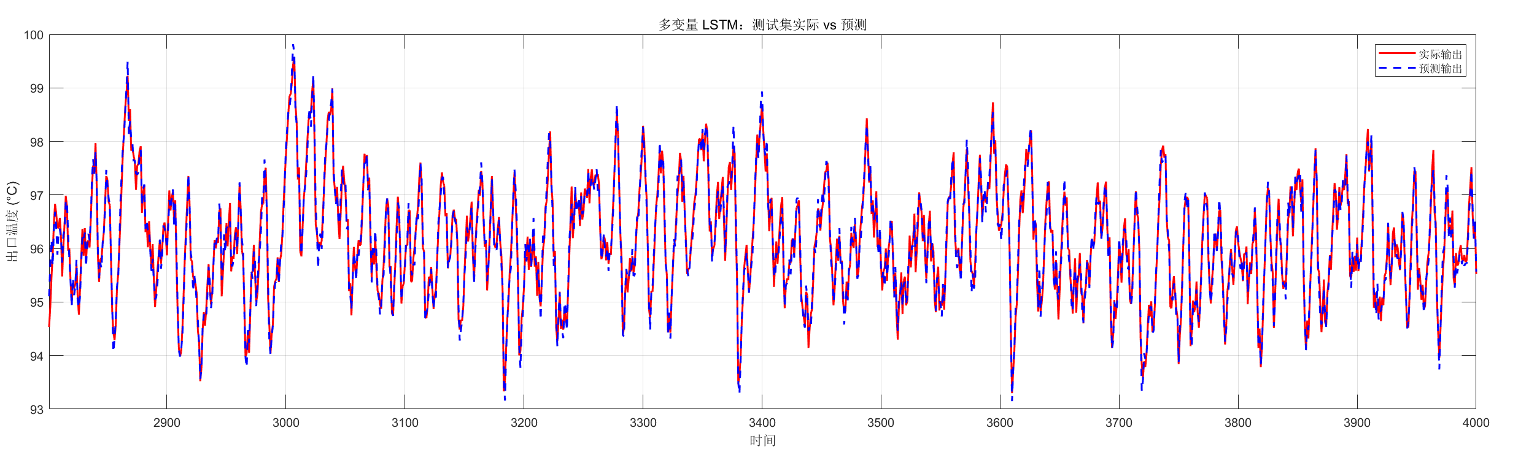
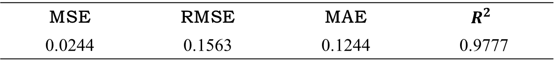
3 模型验证与性能分析
多变量 LSTM 测试集评估指标
MSE | RMSE | MAE | $$R^{2}$$
0.0244 | 0.1563 | 0.1244 | 0.9777

Slide 12
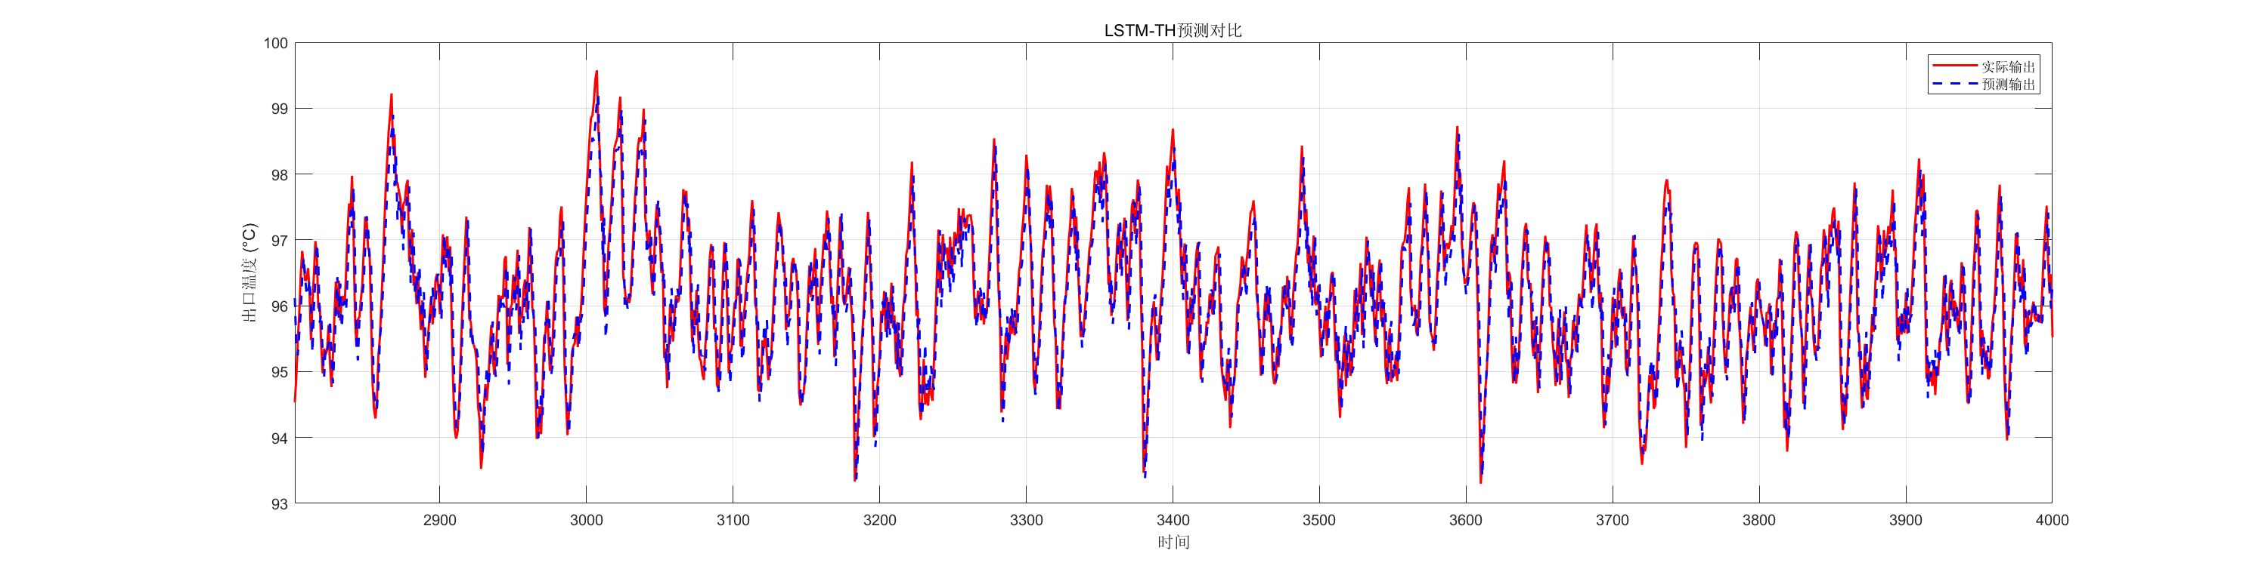
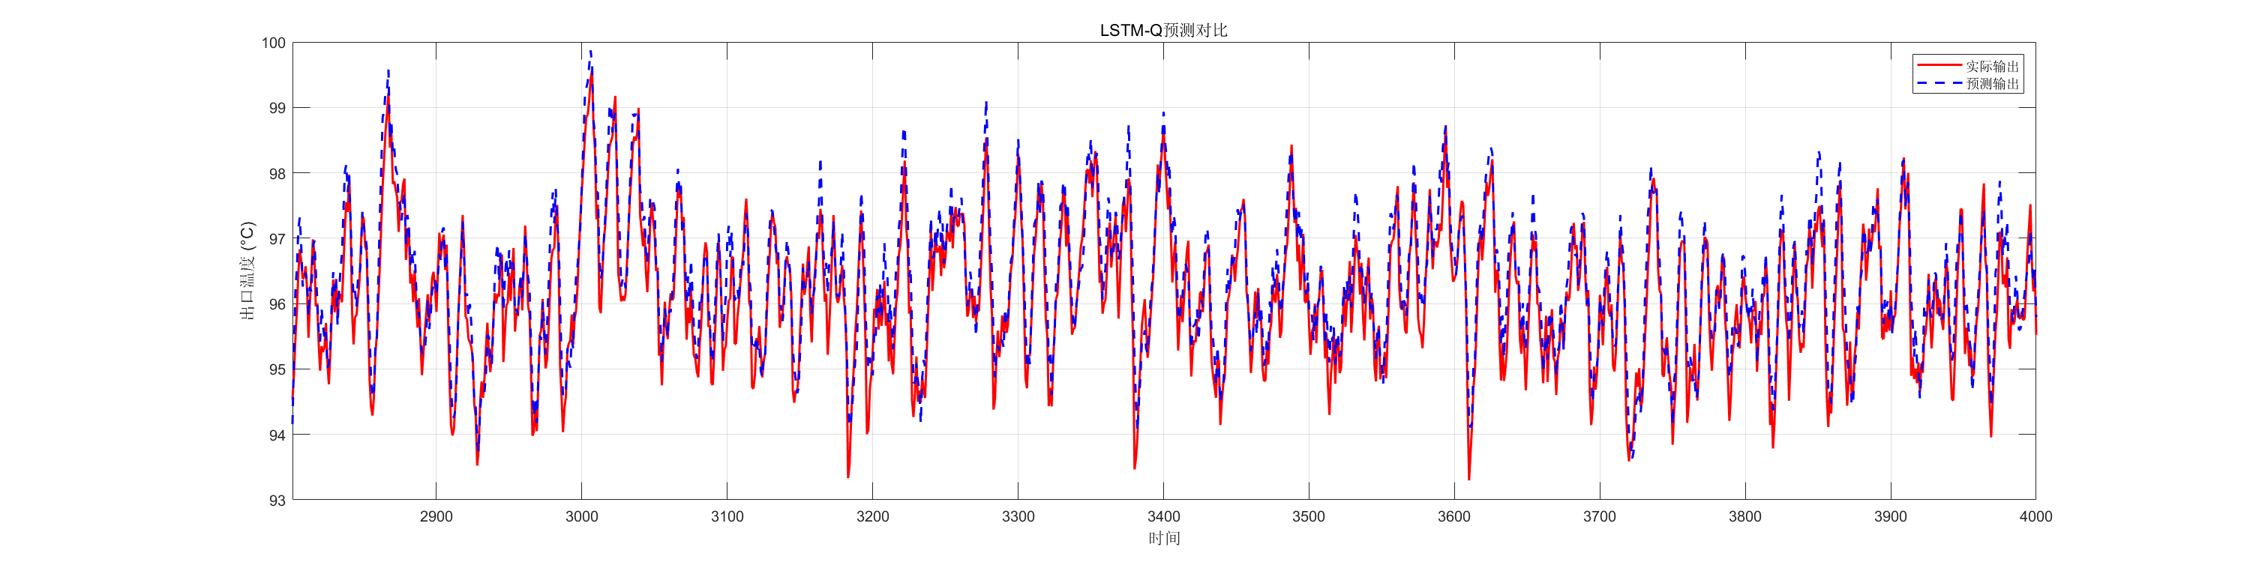
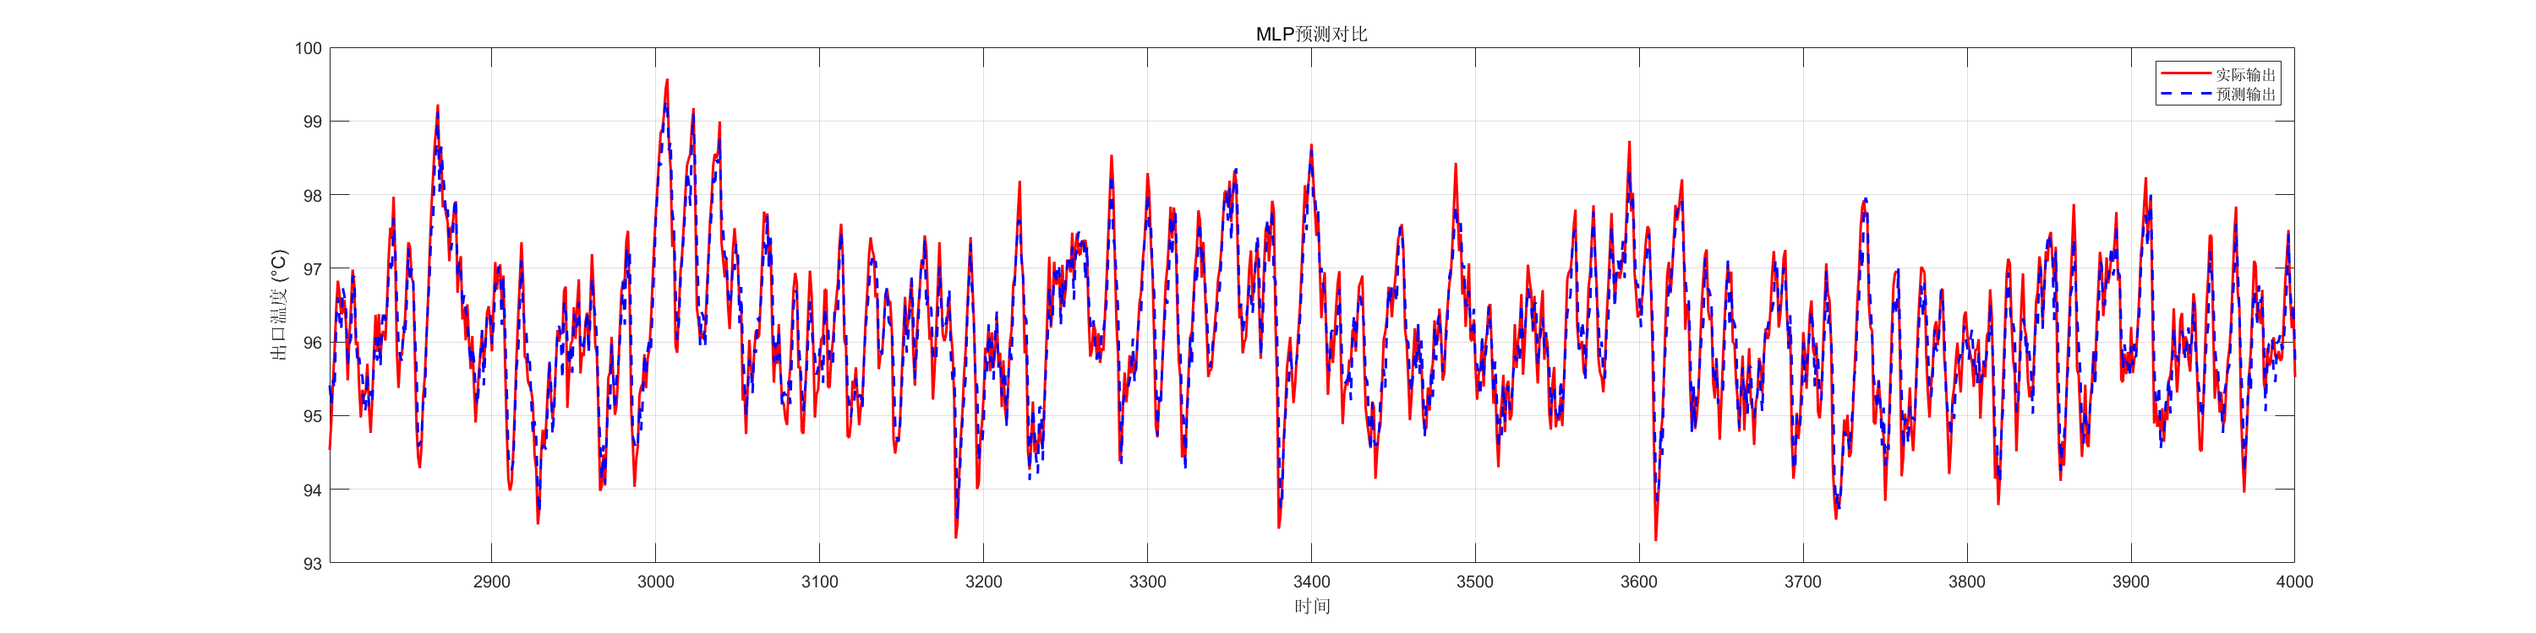
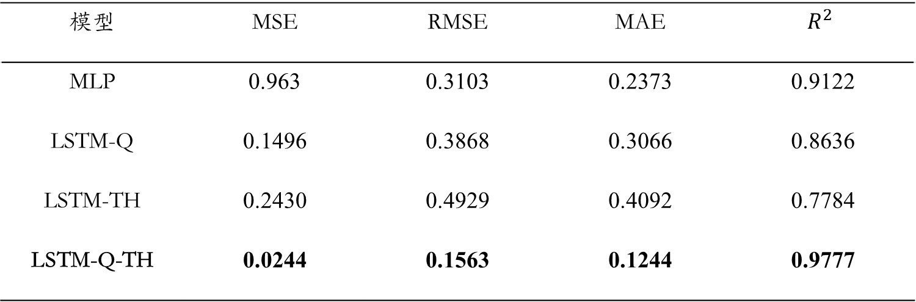
4 对比实验与分析
模型 | MSE | RMSE | MAE | $$R^{2}$$
MLP | 0.963 | 0.3103 | 0.2373 | 0.9122
LSTM-Q | 0.1496 | 0.3868 | 0.3066 | 0.8636
LSTM-TH | 0.2430 | 0.4929 | 0.4092 | 0.7784
LSTM-Q-TH | 0.0244 | 0.1563 | 0.1244 | 0.9777

Slide 13
5 附录
完整代码请见Github：https://github.com/qizhiJing/Course-Design-for-Advanced-Process-Control-2025.git

Slide 14
谢谢！
感谢的老师聆听！

